Slide 1
MLEKASTIČNO!
POT MLEKA OD KMETIJE DO KOZARCA

Slide 2
1. DEL-KAKO PRIDOBIVAMO MLEKO?
KRAVE MOLZNICE NA KMETIJAH V SLOVENIJI
REJA KRAV MOLZNIC V HLEVU
MOLZIŠČE
PRIDELOVANJE TRAVNIŠKE KRME
PAŠA ŽIVALI NA PAŠNIKIH

Slide 3
KRAVE MOLZNICE NA KMETIJAH V SLOVENIJI
Krave molznice v Sloveniji
V Sloveniji je 31.000 kmetij,
98 % je družinskih kmetij, 2 % kmetijskih podjetij.
Povprečna kmetija ima 15 govedi.
Pasme govedi:
lisaste pasme 33 % (za meso in mleko),
črno-bele pasme 17 % (za mleko),
rjave pasme 5 % (za mleko),
cika – avtohtona slovenska pasma 0,8 % (kombinirana reja za mleko in meso)
Druge pasme (mesne pasme) 44 %.

Slide 4
Pasme za prirejo mleka
črno-bele pasme 17 % (za mleko),
slike
https://www.youtube.com/watch?v=NJgESp6Dl7k&ab_channel=KME%C4%8CKIGLAS
rjave pasme 5 % (za mleko)
slika

Slide 5
PASME ZA PRIREJO MLEKA IN MESA
lisaste pasme 33 % (za meso in mleko)
l
cika – avtohtona slovenska pasma 0,8 % (kombinirana reja za mleko in meso)

Slide 6
REJA KRAV MOLZNIC V SLOVENIJI
Načini reje:
Prosta reja živali v hlevu s krmilno mizo, ležalnimi boksi in molziščem
Prosta reja živali v hlevu s krmilno mizo, ležalnimi boksi in molziščem ter dnevnim izpustom na pašo v času vegetacije (maj-oktober)
Vezana reja živali v hlevu s strojno molžo
Kako zredimo zdravo kravo molznico?
Zdravo tele mlečne pasme-> telica (mlada krava, ki še ni telila) ->telica po prvi telitvi postane krava in prireja mleko

Slide 7
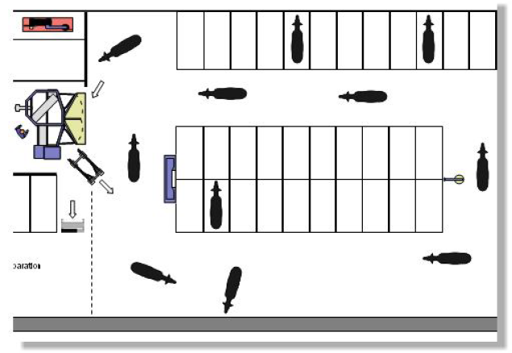
Hlev za krave molznice
Slika hleva s kravami

Slide 8
MOLZIŠČE
Tipi molzišč:
Molzni robot
J
Poimenovanje s slikami (ribja kost, vzporedno, mozlišće na pasniku, molža v vezani reji)
Namolzeno mleko se zbira v mlečno cisterno in se ohladi na 4,C
Ohlajeno mleko je pripravljeno za nadaljnjo predelavo ali prevoz v mlekarno

Slide 9
PRIDELOVANJE TRAVNIŠKE KRME
Osnova za prirejo mleka je voluminozna krma, ki zraste na travnikih in njivah
Travniško krmo :
Posušimo
Siliramo v okroglih balah
Siliramo v talnih silosih
Paša je najboljša krma za živali
S pašo živali ohranjamo odprto kulturno krajino

Slide 10
PAŠA ŽIVALI NA PAŠNIKIH
Slika živali na pašniku

Slide 11
2. DEL – PRIREJA MLEKA, NJEN POMEN IN VPLIV LOKALNE OSKRBE
Pomen lokalne oskrbe
Zmanjšanje transportnih poti med kmetom in potrošnikom
Lokalna oskrba:
- nekatere mlečne Kmetije v naši Občini (Bogataj, Pustotnik, Ajnšk, ….) prirejajo mleko in ga tudi na kmetiji in v lokalnih trgovinah prodajo
- Loške mlekarne odkupujejo mleko pri kmetih in prodajajo v trgovinah Loške zadruge
slike

Slide 12
Pomen lokalne oskrbe
Zmanjšanje transportnih poti med kmetom in potrošnikom
Zaposlovanje – ponudba delovnih mest
Ohranjanje kulturne krajine v domačem kraju
x

Slide 13
Lokalna oskrba:
- nekatere mlečne Kmetije v naši Občini (Bogataj, Pustotnik, Ajnšk, ….) prirejajo mleko in ga tudi na kmetiji in v lokalnih trgovinah prodajo - Loške mlekarne odkupujejo mleko pri kmetih in prodajajo v trgovinah Loške zadruge
x
slike

Slide 14
3. DEL – POT MLEKA OD KMETIJE DO KOZARCA
Transport od mlekarne do trgovin
Molzišče->
Mlekarna
Mlečni izdelki (sveže mleko, past. Mleko, homogenizirano mleko, jogurti (tekoči, čvrsti, sadni), skute, mlečni kremni namazi, kefir, sir, sirotka…)
Poraba mleka in mlečnih izdelkov doma (primer: jogurt je pogosto dober dlje, kot le do roka trajanja)

Slide 15
Transport
Molzišče->
Mlekarna
Transport od mlekarne do trgovin
X
Sliike tovornjaka z mlekom

Slide 16
Mlečni izdelki
(sveže mleko, past. Mleko, homogenizirano mleko, jogurti (tekoči, čvrsti, sadni), skute, mlečni kremni namazi, kefir, sir, sirotka…)
slike

Slide 17
Embalaža
Embalaža (ekološka povratna embalaža (steklenice, kozarci), plastična embalaža (npr. jogurtov lonček), embalaža iz tetrapaka (npr. za mleko)
slike

Slide 18
4. DEL – Povzetek in kako lahko sam pripomorem učinkoviti in ekološki porabi mleka in mlečnih izdelkov?
Mleko in mlečne izdelke kupujem pri kmetu v svojem lokalnem okolju
Kupim mleko v povratni/stekleni embalaži/lončku
Mnogo mlečnih izdelkov je uporabnih dlje kot le do zadnjega dneva uporabnosti (npr. jogurt)
Pazim na to, da zavržem čim manj živil
slike

Slide 19
Poraba mleka in mlečnih izdelkov doma (primer: jogurt je pogosto dober dlje, kot le do roka trajanja)

